Slide 1
2강
데이터베이스의 기초와 PostgreSQL

Slide 2
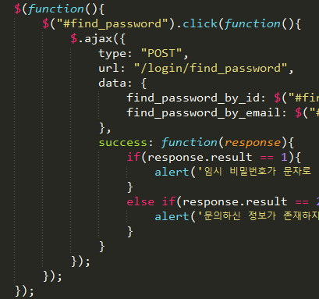
들어가기 전에
Company LOGO
문주용, 정동휘, 김정현, 김진영, 박민아, 정지윤, 조세윤, 한상우, 김상엽, 이재윤, 김상엽
1. 인덴트를 꼭 지킬 것
2. table을 최대한 자제할것
3. ul, li 계층구조를 지킬것
Bullet point
  Sub Bullet
<ul>
<li><a></a></li>
</ul>
<ul>
<a><li></li></a>
</ul>

Slide 3
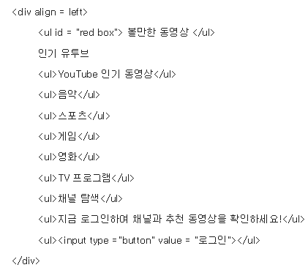
들어가기 전에
Company LOGO
…
Bullet point
  Sub Bullet

Slide 4
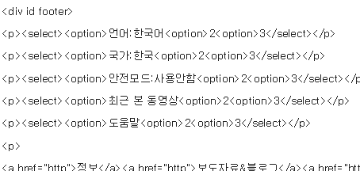
들어가기 전에
Company LOGO
…
Bullet point
  Sub Bullet

Slide 5

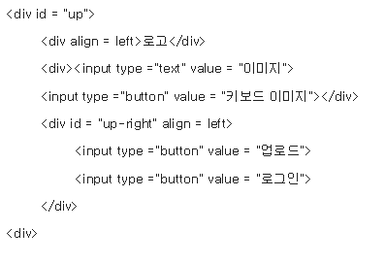
들어가기 전에
Company LOGO
…
Bullet point
  Sub Bullet

Slide 6
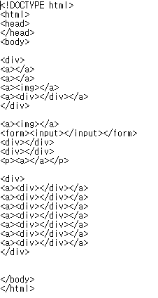
들어가기 전에
Company LOGO
…
Bullet point
  Sub Bullet

Slide 7
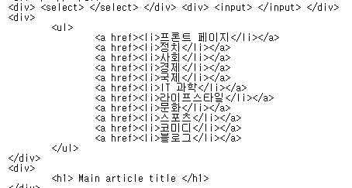
들어가기 전에
Company LOGO
…
Bullet point
  Sub Bullet

Slide 8
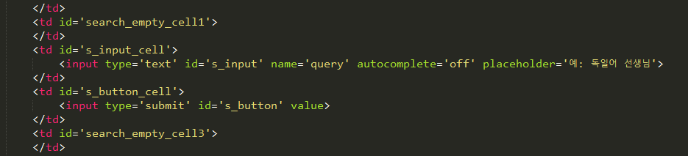
들어가기 전에
Company LOGO
…
Bullet point
  Sub Bullet

Slide 9
데이터베이스
Company LOGO
DBMS (Database Management System)
데이터베이스를 효율적, 안정적, 안전하게 관리하는 프로그램, 시스템
MySQL, Oracle, PostgreSQL, MsSQL, SQLite 등등..
MySQL WorkBench, SQL Power Architect
→ 데이터베이스 설계 프로그램
Bullet point
  Sub Bullet

Slide 10


데이터베이스(Cont.)
Company LOGO
데이터베이스의 용어
Bullet point
  Sub Bullet
Database
Table: User
Table: board
id | name | tel | age
1 | Yoo | 0102.. | 24
2 | Moon | 2817 | 25
… | ..
id | title | author | lt
1 | wow | Yoo | 12
2 | Yes! | Moon | 32
… | ..
Record
Record
Field
Column

Slide 11
데이터베이스(Cont.)
Company LOGO
데이터베이스의 용어
Bullet point
  Sub Bullet
id | name | tel | age
1 | Yoo | 0102.. | 24
2 | Moon | 2817 | 25
… | ..
id | title | author | lt
1 | wow | Yoo | 12
2 | Yes! | Moon | 32
… | ..

Slide 12
데이터베이스(Cont.)
Company LOGO
SQL (Structured Query Language)
많은 DBMS들이 SQL을 표준으로 채택
기본적인 SQL문
1. SELECT (query)
2. CREATE (table, database)
3. DROP (table, database)
4. ALTER (table, database)
5. INSERT INTO (record)
6. UPDATE (record)
7. DELETE (record)
Bullet point
  Sub Bullet

Slide 13
데이터베이스(Cont.) – SQL문 고급
Company LOGO
SELECT * FROM [tablename]
SELECT [column] FROM [tablename]
CREATE TABLE [table name] ([name] [type], ..)
DROP TABLE [table name]
INSERT INTO [table name] VALUES ([column],[],..)
UPDATE [table name] SET [column]=[var] WHERE [where]
DELETE FROM [table name] WHERE [where]
ALTER TABLE [table name] ADD or DROP COLUMN [column]
Bullet point
  Sub Bullet

Slide 14
PostgreSQL 사용하기
Company LOGO
프롬프트 실행 : psql
모든 명령어는 세미콜론(;)으로 끝난다
Bullet point
  Sub Bullet

Slide 15
PostgreSQL 사용하기(Cont.)
Company LOGO
postgreSQL은 데이터의 효율적인 관리를 위해 계정이 아닌 Role을 사용
기본 root에 해당되는 role은 ‘postgres’
postgres의 비밀번호 먼저 변경(sudo –u postgres psql postgres)
새로운 role 생성: createuser --superuser [username]
패스워드 설정: \password [username] (In postgres Prompt)
생성된 계정 확인 : \du
새로운 db 생성: create db [dbname]
Bullet point
  Sub Bullet

Slide 16

PostgreSQL 사용하기(Cont.)
Company LOGO
\d (SHOW TABLES)
\l (SHOW DATABASES)
테이블 생성
→CREATE TABLE table1(id int NOT NULL, name varchar(45));
레코드 생성
→INSERT INTO table1 VALUES ('wow');
테이블 레코드 보기
→SELECT * FROM table1;
테이블 삭제
→DROP TABLE table1;
Bullet point
  Sub Bullet

Slide 17
SQL Power Architect로 작업하기
Company LOGO
http://www.sqlpower.ca/page/architect_download_os
5432 포트 열어주기 (PostgreSQL default port)
sudo vi /etc/postgresql/9.3/main/pg_hba.conf
→ setting ip address
sudo /etc/init.d/postgresql restart
→ restart
SQL Power Architect를 써봅시다.
Bullet point
  Sub Bullet

Slide 18
데이터베이스 제약조건
Company LOGO
PRIMARY KEY : 테이블 행에 고유성을 제공하는 열 또는 열의 집합
FOREIGN KEY : 두 테이블 간 연결을 설정(PRIMARY KEY 또는 UNIQUE KEY를 받아올 수 있음)
UNIQUE KEY : PRIMARY KEY가 아닌 열에 고유성 적용
NOT NULL : NULL값이 될 수 없음
식별관계와 비식별관계 : 자식 테이블의 PRIMARY키가 부모의 PRIMARY키를 참조하면 식별관계, 자식 테이블의 일반 컬럼이 부모의 PRIMARY KEY를 참조하면 비식별관계
[ex]식별관계 -> 게시판, 첨부파일
[ex]비식별관계 -> 부서, 사원
Bullet point
  Sub Bullet

Slide 19
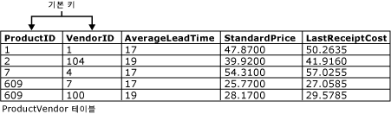
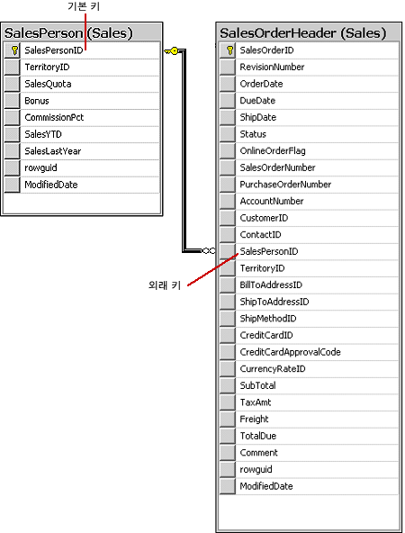
데이터베이스 제약조건
Company LOGO
PRIMARY KEY
Bullet point
  Sub Bullet

Slide 20
데이터베이스 제약조건
Company LOGO
FOREGIN KEY (식별)
Bullet point
  Sub Bullet

Slide 21
SQL Power Architect 실습
Company LOGO
실습해봅시다 :)
Bullet point
  Sub Bullet

Slide 22
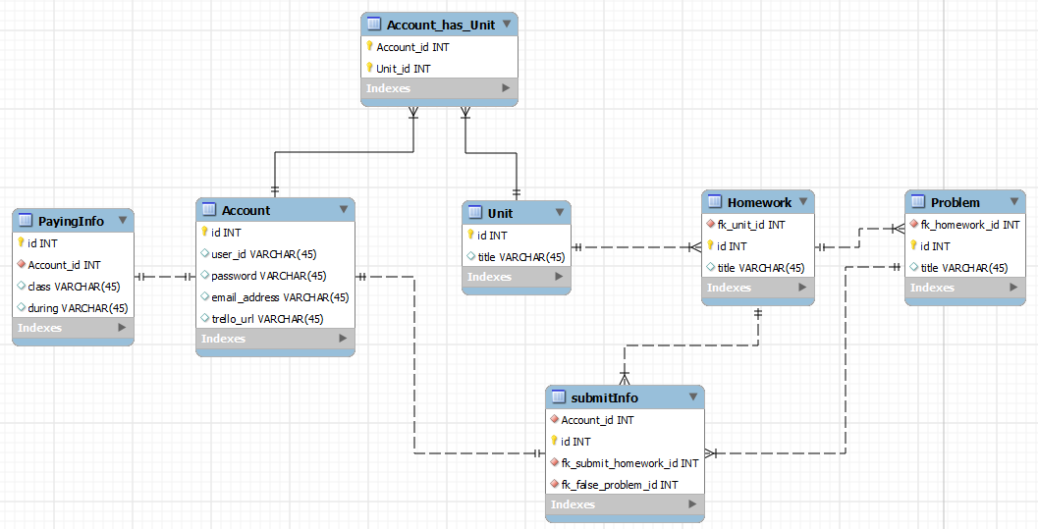
설계예제
Company LOGO
Bullet point
  Sub Bullet

Slide 23
phpPgAdmin으로 쉽게 작업하기
Company LOGO
sudo apt-get install postgresql-contrib
→extension modules for postgresql
sudo apt-get install phppgadmin
→GUI Tools for postgresql
sudo vi /etc/apache2/conf.d/phppgadmin
configuration file for postgresql
sudo cp /etc/apache2/conf.d/phppgadmin /etc/apache2/conf-enabled/phppgadmin.conf
sudo /etc/init.d/postgresql restart
→ restart the database server
Bullet point
  Sub Bullet

Slide 24
phpPgAdmin으로 쉽게 작업하기
Company LOGO
sudo vi /etc/apache2/sites-enabled/000-default.conf
→default site file
<Directory "/usr/share/phpPgAdmin">
AuthUserFile /etc/phpPgAdmin/.htpasswd
AuthName "Restricted Area«
AuthType Basic
require valid-user
</Directory>
sudo htpasswd –c /etc/phppgadmin/.htpasswd postgre
sudo service apache2 restart
http://example.com/phppgadmin 접속
Bullet point
  Sub Bullet

Slide 25
참고
Company LOGO
PostgreSQL
→https://help.ubuntu.com/community/PostgreSQL
→http://www.postgresdba.com/
→http://www.postgresql.org/docs/9.4/interactive/index.html
SQL
http://database.sarang.net/database/postgres/tutorial/lecture/x306.htm
SQLAlchemy
→http://haruair.com/blog/1682
Bullet point
  Sub Bullet

Slide 26
과제
Company LOGO
SQL Power Architect로 데이터베이스 설계하기
(영화 데이터베이스를 설계해봅시다)
영화(영화이름, 출연진, 제작연도, 퍼블리셔)
Bullet point
  Sub Bullet

Slide 27
Company LOGO
Bullet point
  Sub Bullet
End Of Document

